Slide 1
BAN THI ĐUA – KHEN THƯỞNG TRUNG ƯƠNG
CHUYÊN ĐỀ
MỘT SỐ NỘI DUNG VỀ TIÊU CHUẨN
KHEN THƯỞNG, THỦ TỤC, HỒ SƠ
KHEN THƯỞNG THEO LUẬT TĐKT NĂM 2022
VÀ CÁC VĂN BẢN HƯỚNG DẪN THI HÀNH
BÁO CÁO VIÊN: Th.S MAI THỊ LAN HƯƠNG,
CVC PHÒNG III, BAN TĐKT TRUNG ƯƠNG

Slide 2
08 CHƯƠNG
Giao CP quy định 33 Điều
LUẬT THI ĐUA, KHEN THƯỞNG NĂM 2022
96 ĐIỀU

Slide 3
74 Điều về phong trào thi đua, tiêu chuẩn, điều kiện, thủ tục hồ sơ khen thưởng
Giao bộ, ban, ngành, tỉnh quy định 16 Điều, trong đó
10 Điều giao cho
cấp tỉnh
Nghị định 98/2023 (31/12/2023) của C/P
Gồm 117 Điều
02 Điều về Trao tặng -
Đón nhận Danh hiệu thi đua và hình thức khen thưởng
36 Điều về Mẫu, Bằng các Danh hiệu thi đua, hình thức khen thưởng
03 Điều về cấp đổi, cấp lại hiện vật khen thưởng
02 Điều tổ chức thực hiện

Slide 4

1. Sáng kiến, đề tài khoa học, đề án khoa học, công trình KH&CN
Sáng kiến là giải pháp có tính mới về kỹ thuật, quản lý tác nghiệp, ứng dụng tiến bộ kỹ thuật mang lại hiệu quả, lợi ích thiết thực đã được áp dụng tại cơ sở, có khả năng nhân rộng và được cấp có thẩm quyền công nhận.
Đề tài KH, đề án KH, công trình KH&CN đã được nghiệm thu, áp dụng hiệu quả và có phạm vi ảnh hưởng và được cấp có thẩm quyền công nhận.

Slide 5
Chiến sĩ thi đua cơ sở
Đạt tiêu chuẩn
“Lao động tiên tiến”/
“Chiến sĩ tiên tiến”
Hoàn thành xuất sắc nhiệm vụ hoặc có
sáng kiến, đề tài khoa học đề án KH, công
trình KHCN hoặc mưu trí, sáng tạo trong
chiến đấu, phục vụ chiến đấu
Hiệu quả áp dụng
Khả năng nhân rộng,
phạm vi ảnh hưởng
HĐ sáng kiến, HĐ khoa học các cấp xét sáng kiến, đề tài
nghiên cứu khoa học để người đứng đầu cơ quan, đơn vị công
nhận hiệu quả áp dụng, khả năng nhân rộng của sáng kiến;
hiệu quả áp dụng và phạm vi ảnh hưởng của đề tài, đề án KH,
công trình KH&CN

Slide 6
Hội đồng sáng kiến, Hội đồng khoa học:
Do người đứng đầu cơ quan, đơn vị,
tổ chức quyết định thành lập
Giúp người đứng đầu công nhận hiệu quả áp dụng, khả năng nhân rộng của sáng kiến
Giúp người đứng đầu công nhận hiệu quả áp dụng, phạm vi ảnh hưởng của đề tài khoa học, đề án khoa học, công trình khoa học và công nghệ
VB chứng nhận/xác nhận về hiệu quả áp dụng, khả năng nhân rộng của sáng kiến; công nhận hiệu quả áp dụng, phạm vi ảnh hưởng của đề tài KH, đề án KH, công trình KH&CN
(Mẫu 11 NĐ 98)

Slide 7
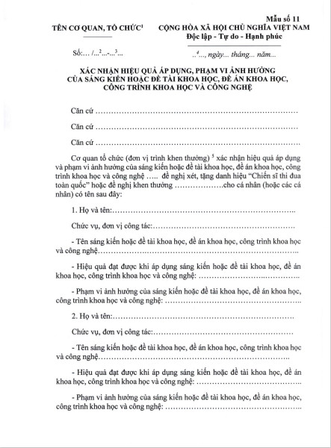

Slide 8
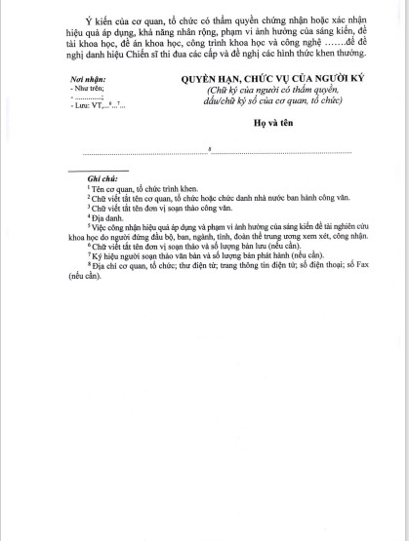

Slide 9
Khoản 4 Điều 7 Thông tư 01/2024/TT-BNV ngày 24/02/2024 của Bộ Nội vụ quy định: “Người đứng đầu cơ quan, tổ chức, đơn vị căn cứ hiệu quả áp dụng, khả năng nhân rộng của sáng kiến, hiệu quả áp dụng, phạm vi ảnh hưởng của đề tài khoa học, đề án khoa học, công trình KHCN để xét tặng danh hiệu thi đua cho cá nhân.
-> Hiệu quả áp dụng, khả năng nhân rộng cấp cơ sở-> xét tặng Chiến sĩ thi đua cơ sở.
-> Phạm vi ảnh hưởng, hiệu quả áp dụng, khả năng nhân rộng trong bộ, ban, ngành, tỉnh -> xét tặng CSTĐ cấp bộ, cấp tỉnh.
-> Phạm vi ảnh hưởng, hiệu quả áp dụng, khả năng nhân rộng trong toàn quốc -> xét tặng Chiến sĩ thi đua toàn quốc.

Slide 10
1
Quy định số phiếu Hội đồng TĐKT cấp bộ, cấp tỉnh: Anh hùng, CSTĐTQ, CSTĐ cấp bộ, tỉnh: 90%; Cờ thi đua của CP, Cờ thi đua cấp bộ, tỉnh, CSTĐCS: 80%
2
Không quy định tỷ lệ CSTĐ cơ sở để đảm bảo nguyên tắc thành tích đến đâu khen thưởng đến đấy (trước đây quy định tỷ lệ CSTĐ cơ sở là 15%)
3
Quy định tỷ lệ Cờ thi đua của Chính phủ là 20% trong tổng số tập thể đạt tiêu chuẩn Cờ thi đua của cấp bộ, cấp tỉnh

Slide 11
2. Cờ thi đua cấp Bộ, cấp tỉnh
Là tập thể tiêu biểu xuất sắc trong số các tập thể dẫn đầu cụm, khối thi đua do bộ, ban, ngành, tỉnh tổ chức
Cờ thi đua cấp bộ, cấp tỉnh
2. Có thành tích xuất sắc, hoàn thành vượt các chỉ tiêu thi đua và nhiệm vụ trong năm
3. Nội bộ đoàn kết, tổ chức đảng trong sạch, vững mạnh, đi đầu trong việc thực hành tiết kiệm, chống lãng phí, phòng chống tham nhũng, tiêu cực và các tệ nạn xã hội khác

Slide 12
Tại Khoản 2 Điều 1 Thông tư số 01/2024/TT-BNV ngày 24/02/2024 của Bộ Nội vụ quy định: Đối với tập thể không có tổ chức đảng, đoàn thể khi đề nghị khen thưởng trong Báo cáo thành tích phải thể hiện là tập thể không có tổ chức đảng, đoàn thể.
Tổ chức đảng trong sạch vững mạnh -> Hoàn thành xuất sắc nhiệm vụ

Slide 13

3. Cờ thi đua của Chính phủ
a/ Tặng cho tập thể tiêu biểu xuất sắc dẫn đầu cụm, khối thi đua do bộ, ban, ngành, tỉnh tổ chức:
- Tỷ lệ phiếu Hội đồng TĐKT cấp bộ, cấp tỉnh đạt 80%;
- Được lấy phiếu tín nhiệm của thành viên trong cụm khối thi đua (*)
- Không quá 20% tổng số tập thể dẫn đầu cụm khối thi đua và đạt tiêu chuẩn tặng cờ thi đua cấp bộ, tỉnh
b/ Tặng cho tập thể dẫn đầu cụm khối thi đua do Hội đồng TĐKT Trung ương tổ chức: TT xuất sắc trong phát triển KT-XH; thực hiện tốt chủ trương của Đảng, pháp luật của NN; thực hiện tốt nhiệm vụ TĐKT (lấy phiếu tín nhiệm trong cụm khối thi đua);
c/ Tặng cho tập thể (cấp tỉnh) dẫn đầu PTTĐ từ 5 năm trở lên do TTgCP phát động: Nhiều TT nổi trội trong phát triển KTXH; có mô hình mới, cách làm sáng tạo; là đơn vị tiêu biểu trong cụm do Hội đồng TĐKTTW tổ chức.

Slide 14
4) MỘT SỐ QUY ĐINH VỀ TIÊU CHUẨN ĐIỀU KIỆN ĐỐI VỚI HUÂN CHƯƠNG ĐỘC LẬP (ĐIỀU 36-38 LUẬT TĐKT), HUÂN CHƯƠNG LAO ĐỘNG (ĐIỀU 42-45 LUẬT TĐKT), BẰNG KHEN CỦA THỦ TƯỚNG CHÍNH PHỦ (ĐIỀU 73 LUẬT TĐKT), BẰNG KHEN CẤP BỘ, CẤP TỈNH (ĐIỀU 74 LUẬT TĐKT)

Slide 15

Nguyên tắc xét danh hiệu thi đua, hình thức khen thưởng
4
3
2
1
Bổ sung: Cấp có thẩm quyền khen thưởng/đề nghị khen thưởng các t/h đủ điều kiện, tiêu chuẩn => tránh vận dụng, không đủ tiêu chuẩn vẫn trình khen thưởng
Chưa khen thưởng/đề nghị khen thưởng trường hợp: Đang xem xét thi hành kỷ luật; điều tra, thanh tra, kiểm tra; có đơn thư tố cáo
Trường hợp bị kỷ luật, sau khi hết thời gian kỷ luật nếu có thành tích = > TT khen thưởng tính từ thời điểm chấp hành xong thời gian thi hành kỷ luật
Kết quả khen thưởng thành tích đột xuất, thi đua theo chuyên đề không dùng làm căn cứ để đề nghị cấp trên khen thưởng

Slide 16

 | Huân chương Lao động (đối với tập thể)
 | Hạng Nhất | Hạng Nhì | Hạng Ba
 | a) Lập được thành tích xuất sắc, có phạm vi ảnh hưởng, nêu gương toàn quốc. b) Đã được HCLĐ hạng Nhì và sau đó có liên tục từ 05 năm trở lên đến thời điểm đề nghị được công nhận HTXSNV hoặc đạt danh hiệu Tập thể lao động xuất sắc, trong thời gian đó có 02 Cờ CP hoặc 01 Cờ CP, 02 Cờ cấp Bộ, tỉnh hoặc 04 Cờ cấp Bộ, tỉnh. TT không thuộc đối tượng tặng Cờ thi đua trong thời gian đó có 04 BK cấp bộ, tỉnh | a) Lập được thành tích xuất sắc, có phạm vi ảnh hưởng nêu trong toàn bộ, ngành, tỉnh. b) Đã được HCLĐ hạng Ba và sau đó có liên tục từ 05 năm trở lên đến thời điểm đề nghị được công nhận HTXSNV hoặc đạt danh hiệu Tập thể lao động xuất sắc, trong thời gian đó có 01 Cờ CP + 01 Cờ cấp Bộ, tỉnh hoặc 03 Cờ cấp Bộ, tỉnh. TT không thuộc đối tượng tặng Cờ thi đua trong thời gian đó có: 03 BK cấp bộ, tỉnh | a) Lập được thành tích xuất sắc, có phạm vi ảnh hưởng, nêu gương trong lĩnh vực thuộc bộ, ngành, tỉnh b) Đã được Bằng khen của TTgCP và sau đó có liên tục từ 05 năm trở lên đến thời điểm đề nghị được công nhận HTXSNV hoặc đạt danh hiệu Tập thể lao động xuất sắc, trong thời gian đó có 01 Cờ CP hoặc 02 Cờ cấp Bộ, tỉnh hoặc 01 Cờ cấp Bộ, cấp tỉnh, 01 BK cấp bộ, tỉnh. TT không thuộc đối tượng tặng Cờ thi đua trong thời gian đó có 02 BK cấp bộ, tỉnh

Slide 17
 | Huân chương Lao động (đối với tập thể)
 | Hạng Nhất | Hạng Nhì | Hạng Ba
 | c. Có nhiều đóng góp lớn vào sự phát triển KTXH của đất nước, bảo đảm an sinh xã hội, từ thiện nhân đạo, ứng dụng KHKT. d. Có thành tích đặc biệt xuất sắc, được bình xét khi sơ kết, tổng kết phong trào thi đua do Chủ tịch nước, Thủ tướng Chính phủ phát động. | c. Có nhiều đóng góp lớn vào sự phát triển KTXH của đất nước, bảo đảm an sinh xã hội, từ thiện nhân đạo, ứng dụng KHKT. d. Có nhiều thành tích xuất sắc tiêu biểu, được bình xét khi sơ kết, tổng kết phong trào thi đua do Chủ tịch nước, Thủ tướng Chính phủ phát động | c. Có nhiều đóng góp vào sự phát triển KTXH của đất nước, bảo đảm an sinh xã hội, từ thiện nhân đạo, ứng dụng KHKT. d. Có thành tích xuất sắc, được bình xét khi sơ kết, tổng kết phong trào thi đua do Chủ tịch nước, Thủ tướng Chính phủ phát động hoặc phong trào thi đua do bộ, ngành, tỉnh phát động có thời gian thực hiện từ 05 năm trở lên. đ. Có thành tích xuất sắc trong phục vụ nhiệm vụ chính trị của Đảng, Nhà nước

Slide 18
 | Huân chương Lao động (đối với cá nhân)
 | Hạng Nhất | Hạng Nhì | Hạng Ba
 | a) Lập được thành tích đặc biệt xuất sắc đột xuất trong lao động, công tác, sản xuất, kinh doanh, học tập, nghiên cứu KH có phạm vi ảnh hưởng, nêu gương toàn quốc. b) Được giải thưởng cao của thế giới; c) Có phát minh, sáng chế được ứng dụng, phạm vi ảnh hưởng nêu gương toàn quốc hoặc công trình KHCN, tác phẩm tiêu biểu cấp Nhà nước; d) Đã được tặng HCLĐ II và sau đó có liên tục từ 5 năm trở lên đến thời điểm đề nghị HHT nhiệm vụ, trong thời gian đó có từ 3 năm trở lên HTSXNV + 2 lần CSTĐ cấp bộ, tỉnh | a) Lập được thành tích xuất sắc đột xuất trong lao động, công tác, sản xuất, kinh doanh, học tập, nghiên cứu KH có phạm vi ảnh hưởng, nêu gương trong bộ, ban, ngành, tỉnh. b) Được giải thưởng quốc tế cao nhất khu vực; c) Có phát minh, sáng chế được ứng dụng, phạm vi ảnh hưởng nêu gương cấp Bộ, tỉnh hoặc công trình KHCN, tác phẩm tiêu biểu cấp Bộ, cấp tỉnh; | a) Lập được thành tích xuất sắc đột xuất trong lao động, công tác, sản xuất, kinh doanh, học tập, nghiên cứu KH có phạm vi ảnh hưởng, nêu gương ở một trong các lĩnh vực thuộc bộ, ban, ngành, tỉnh. b) Được giải thưởng quốc tế cao của khu vực; c) Có phát minh, sáng chế được ứng dụng, phạm vi ảnh hưởng nêu gương cấp Bộ, tỉnh hoặc công trình KHCN, tác phẩm tiêu biểu ở một trong các lĩnh vực thuộc cấp Bộ, cấp tỉnh;

Slide 19
 | Huân chương Lao động (đối với cá nhân)
 | Hạng Nhất | Hạng Nhì | Hạng Ba
 | d) Có nhiều đóng góp lớn vào sự phát triển KT-XH của đất nước, bảo đảm an sinh xã hội, từ thiện nhân đạo, ứng dụng tiến bộ KHKT; e) Có quá trình cống hiến lâu dài trong cơ quan tổ chức đơn vị (tiêu chuẩn được quy định cụ thể trong Nghị định 98/2023) | d) Đã được tặng HCLĐ III và sau đó có liên tục từ 5 năm trở lên đến thời điểm đề nghị HHT nhiệm vụ, trong thời gian đó có từ 2 năm trở lên HTSXNV + 1 lần CSTĐ cấp bộ, tỉnh đ. Có đóng góp lớn vào sự phát triển KTXH của đất nước, bảo đảm an sinh xã hội, từ thiện nhân đạo, ứng dụng KHKT. e) Có quá trình cống hiến lâu dài trong cơ quan tổ chức đơn vị (tiêu chuẩn được quy định cụ thể trong Nghị định 98/2023) | d) Đã được tặng Bằng khen TTgCP và sau đó có liên tục từ 5 năm trở lên đến thời điểm đề nghị HHT nhiệm vụ, trong thời gian đó có từ 1 năm trở lên HTSXNV + 3 lần CSTĐ cơ sở; đ. Có nhiều đóng góp vào sự phát triển KTXH của đất nước, bảo đảm an sinh xã hội, từ thiện nhân đạo, ứng dụng KHKT. e) Có quá trình cống hiến lâu dài trong cơ quan tổ chức đơn vị (tiêu chuẩn được quy định cụ thể trong Nghị định 98/2023)

Slide 20
Bằng khen của Thủ tướng Chính phủ
1
Có thành tích xuất sắc tiêu biểu, được bình xét trong phong trào thi đua do TTg, CTN và bộ, ban, ngành, tỉnh tổ chức
2
Có nhiều đóng góp vào sự phát triển KTXH, bảo dảm an sinh xã hội, từ thiện nhân đạo, ứng dụng KHKT
3
Lập được nhiều thành tích hoặc thành tích đột xuất, có phạm vi ảnh hưởng trong bộ, ban, ngành, tỉnh hoặc đạt giải thưởng khu vực
TIÊU CHUẨN
CÁ NHÂN
Đã được tặng Bằng khen của TTgCP và có liên tục từ 5 năm trở lên đến thời điểm đề nghị đạt HTTNV + 3 lần CSTĐ cơ sở
4

Slide 21
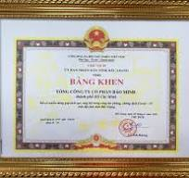
Bằng khen của Bộ, ban, ngành, tỉnh tặng cho cá nhân đạt một trong các tiêu chuẩn sau:
Có thành tích xuất sắc trong phong trào thi đua;
Lập nhiều thành tích hoặc thành tích đột xuất phạm vi ảnh hưởng ở 1 trong các lĩnh vực thuộc Bộ, ban, ngành, tỉnh. Có đóng góp vào sự phát triển KTXH, ứng dụng tiến bộ kỹ thuật, công tác xã hội.
Có 2 lần liên tục dạt danh hiệu Chiến sĩ thi đua cơ sở hoặc Hoàn thành xuất sắc nhiệm vụ, trong đó có 2 sáng kiến được áp dụng hoặc 2 đề tài được nghiệm thu (*)

Slide 22
KHEN THƯỞNG THEO THỦ TỤC ĐƠN GIẢN
Áp dụng đối với các trường hợp sau đây:
Khen thưởng phục vụ nhiệm vụ chính trị của Đảng, Nhà nước;
Cá nhân (ngư dân, đồng bào dân tộc thiểu số, nông dân, công nhân, người yếu thế, khuyết tật), tập thể lập được thành tích xuất sắc trong lao động, sản xuất, công tác; cán bộ dám nghĩ, dám làm, dám đột phá vì lợi ích chung (*)
Khen thưởng do người đứng đầu cơ quan, tổ chức, đơn vị phát hiện;
Khen thưởng cống hiến, khen thưởng niên hạn, khen thưởng đối ngoại;
Khen thưởng thành tích có nội dung bí mật nhà nước.

Slide 23
5/ HỒ SƠ, THỦ TỤC KHEN THƯỞNG
1.Tuyến trình khen: Cấp quản lý về tổ chức, cán bộ, CCVC, người lao động, quỹ lương hoặc người đứng đầu DN, Chủ tịch UBND xã khen thưởng/trình cấp trên khen thưởng (Điều 83 Luật TĐKT)
2. Trình khen cấp Nhà nước: Bộ ban ngành tỉnh trình hồ sơ khen thưởng qua Bộ Nội vụ
3. Số lượng hồ sơ trình cấp NN:
01 bộ bản chính (bản giấy) +
gửi tập tin điện tử của hồ sơ đến
Bộ Nội vụ (*)
5. Thời gian thẩm định hồ sơ: TW 20 ngày – cấp Bộ, tỉnh: KT theo thẩm quyền 25 ngày, K/T cấp NN 30 ngày – cấp xã 20 ngày
6. Thông báo thẩm định hồ sơ: Trường hợp không đủ điều kiện, tiêu chuẩn, trong 5 ngày làm việc Bộ Nội vụ thông báo (bằng văn bản) trả hồ sơ khen thưởng. T/h kết quả thẩm định khác với đề nghị của bộ, ngành, tỉnh, Bộ Nội vụ phải t/n với bộ, ngành, tỉnh trước khi trình TTgCP.
4. Hiệp y: (1) Bộ ban ngành lấy ý kiến UBND cấp tỉnh; (2) UBND cấp tỉnh lấy ý kiến bộ, ban, ngành; (3) Bộ Nội vu lấy ý kiến các cơ quan liên quan ở TW (*)

Slide 24
Chủ tịch UBND cấp tỉnh khen thưởng và trình cấp trên khen thưởng đối với doanh nghiệp, tổ chức kinh tế khác hoặc tập thể, cá nhân thuộc doanh nghiệp, tổ chức kinh tế khác
thuộc quyền quản lý
Thẩm quyền khen thưởng và trình khen thưởng đối với doanh nghiệp
(Điều 29 NĐ98)
Chủ tịch UBND cấp tỉnh khen thưởng và trình cấp trên khen thưởng đối với DN, tổ chức kinh tế khác hoặc TT, CN thuộc DN, tổ chức kinh tế khác không thuộc quyền quản lý nhưng có đóng góp cho địa phương ngoài nơi doanh nghiệp đặt trụ sở chính (phải lấy ý kiến thống nhất của UBND tỉnh nơi doanh nghiệp đặt trụ sở chính)

Slide 25
LẤY Ý KIẾN KHEN THƯỞNG CẤP NN, KHEN ĐỐI NGOẠI
Bộ, ban, ngành, tỉnh lấy ý kiến hiệp y (bộ, ngành quản lý lĩnh vực; UBND cấp tỉnh có cơ quan, đơn vị, tổ chức thuộc quản lý của bộ, an, ngành, đoàn thể TW đóng trên địa bàn); khen thưởng đối ngoại
Bộ Nội vụ lấy ý kiến Uỷ ban Kiểm tra TW, Thanh tra Chính phủ đối với trường hợp trình khen là tập thể cấp bộ, ban, ngành, tỉnh; lấy ý kiến Bộ Công an, Thanh tra CP khi trình khen cho doanh nghiệp và người đứng đầu DN; lấy ý kiến Ban TCTW và Uỷ ban Kiểm tra TW đối với các trường hợp do Bộ Chính trị, Ban Bí thư quản lý
Trong 10 ngày làm việc, cơ quan được xin ý kiến trả lời bằng VB và chịu trách nhiệm về thời gian, nội dung trả lời. Trường hợp Bộ Nội vụ xin ý kiến mà cơ quan chức năng không trả lời, Bộ Nội vụ trình khen thưởng theo quy định.

Slide 26
Quy trình khen thưởng đối ngoại
-> Bộ, ban, ngành, tỉnh lấy ý kiến Ban Đối ngoại Trung ương, Bộ Ngoại giao, Bộ Công an (khoản 1, khoản 4 Điều 31 Nghị định 98/2023)
-> Sau khi có ý kiến thống nhất của các cơ quan liên quan, bộ, ban, ngành, tỉnh có văn bản trình cho phép tặng khen thưởng của NN Việt Nam cho tổ chức, cá nhân nước ngoài/nhận hình thức khen của nước ngoài đối với các tập thể, cá nhân người Việt Nam (theo Hướng dẫn 05/2019 của Ban Đối ngoại Trung ương).
-> Ban TĐKT Trung ương trình cấp có thẩm quyền theo đề nghị của bộ, ban, ngành, tỉnh (theo Hướng dẫn 05/2019 của Ban Đối ngoại Trung ương).
-> Sau khi có ý kiến đồng ý của cấp có thẩm quyền, Ban TĐKT TW trình khen thưởng theo quy định/có văn bản gửi bộ, ban, ngành, tỉnh về ý kiến đồng ý của cấp có thẩm quyền (theo Hướng dẫn 05/2019 của Ban Đối ngoại Trung ương).

Slide 27
Thời gian nhận hồ sơ:
- CSTĐ toàn quốc: Chậm nhất vào ngày 31/12 của năm liền kề;
- Cờ thi đua của Chính phủ: Chậm nhất vào ngày 30/6 hàng năm. Hệ thống giáo dục quốc dân: Chậm nhất ngày 31/12 hằng năm
- Việc công nhận mức độ hoàn thành xuất sắc nhiệm vụ đối với cá nhân thực hiện theo Luật cán bộ, công chức, Luật viên chức và các quy định liên quan;
- Việc công nhận mức độ HTSX nhiệm vụ đối với tập thể thực hiện theo quy định của Đảng về đánh giá xếp loại chất lượng hàng năm và quy định của bộ, ban, ngành, tỉnh.
Công khai CN, TT được đề nghị khen thưởng: Bộ Nội vụ lấy ý kiến nhân dân trên phương tiện thông tin đại chúng đối với danh hiệu CSTĐ toàn quốc và danh hiệu Anh hùng (Lao động, LLVTND): 10 ngày (trừ khen đột xuất); Bộ ban ngành tỉnh lấy ý kiến trên các phương tiện thông tin đại chúng ít nhất 10 ngày trước khi họp Hội đồng TĐKT cấp Bộ, tỉnh (trừ khen thủ tục đơn giản)

Slide 28

6/ HỒ SƠ KHEN THƯỞNG
Tờ trình khen thưởng của
bộ, ban, ngành, tỉnh
Báo cáo thành tích của
tập thể, cá nhân
Thành phần cơ bản của hồ sơ trình khen thưởng
Biên bản họp Hội đồng
TĐKT cấp bộ, cấp tỉnh
VB về ý kiến của tỉnh ủy, thành ủy (đối với các t/h phải có ý kiến của tỉnh ủy, thành ủy); văn bản hiệp y hoặc cho ý kiến khen thưởng của bộ, ban, ngành, tỉnh
(K3-Điều 84 Luật TĐKT)
Chứng nhận của cơ quan tổ chức có thẩm quyền về TT đề nghị K/T: TT đặc biệt xuất sắc đột xuất; đóng góp vào sự p/t KTXH,an sinh xã hội, phát minh sáng chế…

Slide 29
Khen thưởng thủ tục đơn giản
Hồ sơ trình khen gồm:
1/ Tờ trình của bộ, ban, ngành, tỉnh;
2/ Báo cáo tóm tắt thành tích do cơ quan, tổ chức, đơn vị đề nghị thực hiện.

Slide 30
Hồ sơ trình Huy chương “Vì an ninh Tổ quốc”, “Quân kỳ quyết thắng”, “Chiến sĩ vẻ vang” (trừ Huy chương Hữu nghị) (Điều 38, Nghị định 98/2023)
Tờ trình của Bộ Quốc phòng/Bộ Công an
Bản danh sách trích ngang của các trường hợp đề nghị khen thưởng
=> Do là khen thưởng theo niên hạn nên không cần Báo cáo thành tích của các trường hợp đề nghị khen thưởng như quy định trước đây.

Slide 31

Ghi rõ căn cứ pháp lý (điều, khoản Luật, Nghị định làm
căn cứ trình khen)
Tờ trình khen thưởng
(Mẫu 1 NĐ 98)
Ghi rõ nội dung, hình thức,
thành tích đề nghị khen thưởng
Thể hiện được nội dung “Các trường hợp trình khen đảm bảo đúng quy định hiện hành về điều kiện, tiêu chuẩn, thủ tục, hồ sơ khen thưởng”
Ý kiến cơ quan liên quan về nội dung xin ý kiến đối với trường hợp đề nghị khen thưởng

Slide 32
Khen thưởng theo công trạng
Khen thưởng đột xuất
6 loại
hình
khen
thưởng
Khen thưởng phong trào thi đua hoặc
thi đua chuyên đề phục vụ nhiệm vụ
chính trị của Đảng, NN
Khen thưởng quá trình cống hiến
Khen thưởng theo niên hạn
Khen thưởng đối ngoại

Slide 33
Thực hiện theo đúng Mẫu quy định
tại Nghị định 30/2020 của Chính phủ và Quyết định 145/2018 của
Thủ tướng Chính phủ
Biên bản họp của Hội đồng TĐKT cấp Bộ, cấp tỉnh
Không trích BB họp; BB tổng hợp lấy ý kiến thành viên Hội đồng; BB tổng hợp xét duyệt của Hội đồng
T/h thành viên Hội đồng vắng mặt, phải có VB tổng hợp số phiếu thành viên vắng mặt gửi kèm theo (*)
Thể hiện được nội dung đối với các t/h phải lấy ý kiến trên các phương tiện thông tin đại chúng đã được thực hiện và kết quả xử lý thông tin (Khoản 2-Điều 46 Nghị định 98/2023)

Slide 34
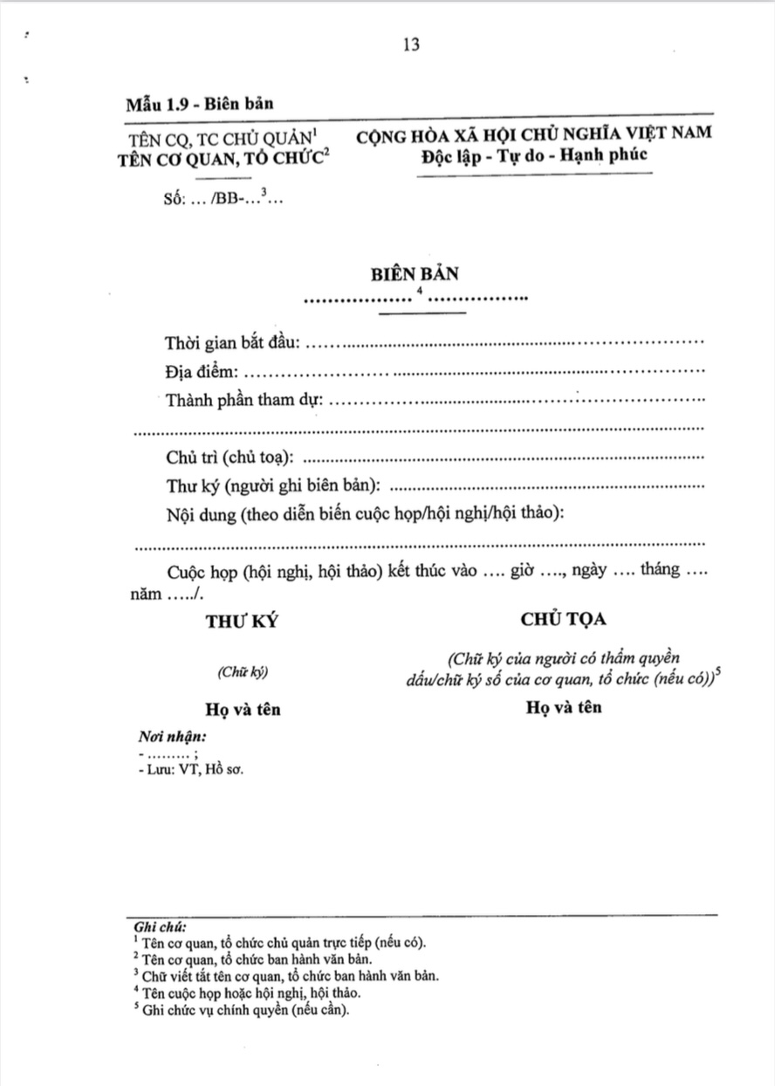
Mẫu Biên bản họp Hội đồng TĐKT

Slide 35
Đảm bảo theo đúng Mẫu Báo cáo
thành tích quy định tại Nghị định 98/2023 của Chính phủ (09 Mẫu)
Báo cáo thành tích
Nội dung phải phù hợp với hình thức, mức hạng và tiêu chuẩn khen thưởng theo quy định
Thể hiện nội dung: “Chấp hành tốt chủ trương của Đảng, chính sách, pháp luật của Nhà nước” (K11, Điều 30 NĐ 98)
Ghi rõ số quyết định công nhận mức độ đánh giá hoàn thành nhiệm vụ hoặc Văn bản xác nhận HTXS/HTT nhiệm vụ
Báo cáo thành tích khen thưởng cấp NN phải trước 6 tháng tính đến thời điểm trình khen của bộ, ngành, tỉnh, quá thời hạn trên, Bộ Nội vụ không nhận hồ sơ (*)

Slide 36
(*) Khoản 5 Điều 30 Nghị định 98/2023 quy định: Bộ trưởng, thủ trưởng cơ quan ngang bộ, cơ quan thuộc Chính phủ, Chủ tịch UBND cấp tỉnh...chịu trách nhiệm đánh giá thành tích, xác nhận thành tích, thủ tục và nội dung hồ sơ trình gồm hồ sơ, thủ tục, quy trình, tính chính xác cùa thành tích và các nội dung liên quan đến thực hiện chủ trương của Đảng, chính sách pháp luật của nhà nước”.

Slide 37
Không dùng Mẫu Báo cáo thành tích
khen thưởng này thay cho thành tích
khen thưởng khác (*)
Báo cáo thành tích
Báo cáo thành tích của cá nhân là Lãnh đạo quản lý phải có tóm tắt thành tích của tập thể nơi cá nhân làm lãnh đạo quản lý; nêu rõ trách nhiệm, vai trò của cá nhân làm nhiệm vụ lãnh đạo quản lý (*)
Đơn vị s/x kinh doanh (TT đơn vị sx kinh doanh): Lập bảng thống kê so sánh: Giá trị tổng sản lượng, doanh thu, lợi nhuận, nộp ngân sách, đầu tư tái sản xuất, thu nhập bình quân, phúc lợi XH, áp dụng KHKT
Đối với Báo cáo thành tích xuất sắc (khen theo lĩnh vực) theo các tiêu chuẩn Bằng khen của TTgCP, Huân chương Lao động các hạng viết theo Mẫu Báo cáo số 2 tại phụ lục NĐ 98 (*)

Slide 38
Đối với tập thể không thuộc đối tượng tặng Cờ thi đua bộ, ban, ngành, tỉnh phải ghi rõ trong Báo thành tích để làm căn cứ xét khen (Mẫu số 2 phụ lục NĐ 98)
Báo cáo thành tích
Đánh giá xếp loại tổ chức đảng, đoàn thể (ghi rõ số ngày tháng năm của giấy chứng nhận hoặc Quyết định công nhận)
Xác nhận Báo cáo thành tích của cấp trình khen theo đúng Nghị định 30/2020 của Chính phủ
Lưu ý: Tránh liệt kê trong Báo cáo thành tích; tại các nội dung thành tích thể hiện được sự nhận định, đánh giá của thành tích; đánh số trang đầy đủ; hạn chế tối đa lỗi chính tả trong báo cáo thành tích

Slide 39
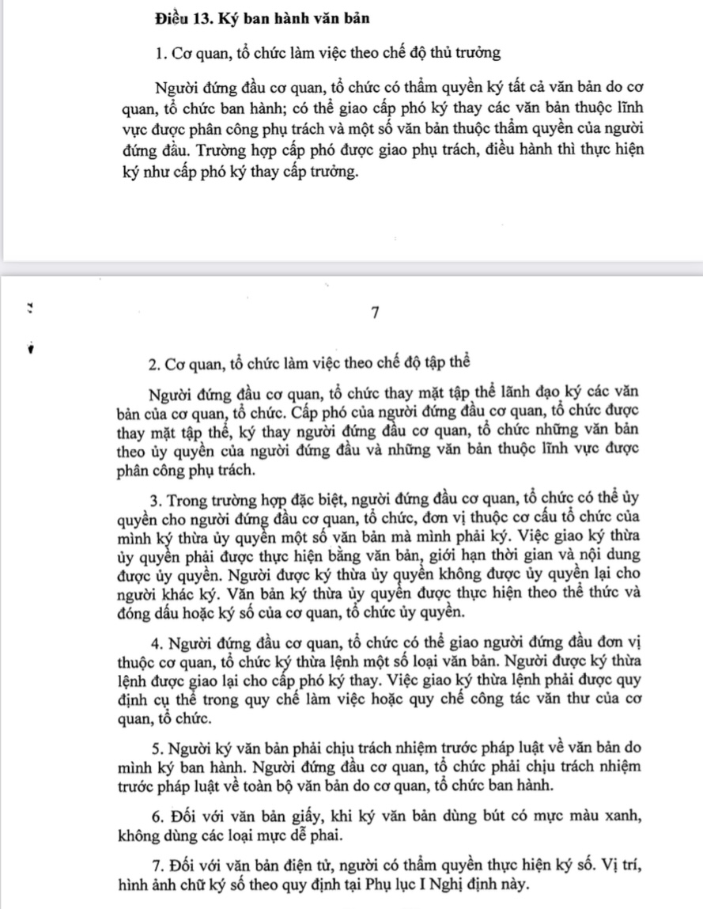

Slide 40
Ghi rõ hoàn thành vượt các chỉ tiêu thi đua và nhiệm vụ được giao trong năm (so với năm trước liền kề)
Nội dung Báo cáo thành tích tặng Cờ thi đua của Chính phủ (dẫn đầu cụm, khối thi đua do cấp tỉnh
tổ chức)
Tham gia các phong trào thi đua
và kết quả đạt được
Dẫn đầu trong cụm, khối thi đua
Đánh giá tổ chức đảng, đoàn thể; đi đầu trong thực hiện tiết kiệm, chống lãng phí, chống tham nhũng, tiêu cực và các tệ nạn xã hội khác

Slide 41
Ghi rõ kết quả đạt được, dẫn đầu PTTĐ với nhiều thành tích nổi trội trong phát triển kinh tế - xã hội, giữ vững an ninh, trật tự xã hội
Nội dung Báo cáo thành tích tặng Cờ thi đua của Chính phủ (dẫn đầu PTTĐ do TTgCP phát động thực hiện từ 5 năm trở lên)
Có mô hình mới, cách làm sáng tạo,
đạt hiệu quả cao
Là đơn vị tiêu biểu xuất sắc so với các tỉnh, thành phố trong cụm thi đua do Hội đồng TĐKT Trung ương tổ chức

Slide 42
Ghi rõ thành tích xuất sắc trong phát triển kinh tế - xã hội, đảm bảo quốc phòng an ninh (so với năm trước liền kề)
Nội dung Báo cáo thành tích tặng Cờ thi đua của Chính phủ (dẫn đầu cụm thi đua do Hội đồng TĐKT TW tổ chức)
Tham gia các phong trào thi đua
và kết quả đạt được
Dẫn đầu trong cụm, khối thi đua
Thực hiện tốt chủ trương của Đảng, chính sách pháp luật của Nhà nước, xây dựng hệ thống chính trị trong sạch vững mạnh
Thực hiện tốt các nhiệm vụ công tác
thi đua, khen thưởng

Slide 43
Trân trọng cảm ơn./.

